Slide 1
编译原理 Compiler Principles and Techniques

Slide 2


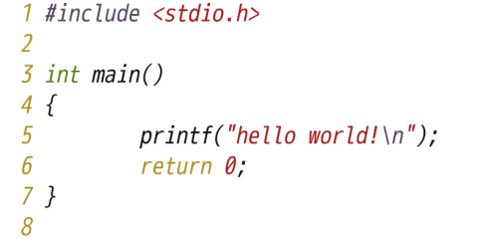

Lecture 0: 前言
这门课学什么？
翻译
C、C++、Java、PHP、Python……
编译器
Notes:
这门课是什么？
就是翻译
很多时候也会类比中译英，英译中之类的对比，来讲述相关知识点
在上学期，
预处理-编译-汇编-链接
编译到汇编最好理解：一 一对应，mov==00001111
汇编到链接，也好理解：链接方式，静态动态。。。
比较难的是，如何从自然语言，或者高级语言转换为，汇编语言。
这就是本节课的内容。

Slide 3
具体要学什么？
引论
高级语言及其文法
词法分析
自顶向下的语法分析
自底向上的语法分析
语法制导翻译与属性文法
语义分析与中间代码生成
符号表管理
运行时的存储组织
代码优化
代码生成

Slide 4
这门课的特点？
课程性质
理论+系统
主要特点
既有理论，又有实践
面向系统设计
涉及程序的自动生成技术

Slide 5
与其他课程的联系？
计算机专业最为恰当、有效的知识载体之一
综合运用下列课程所学知识
高级程序设计语言
汇编语言
集合论与图论
数据结构与算法
计算机组成原理
算法设计与分析
形式语言与自动机

Slide 6
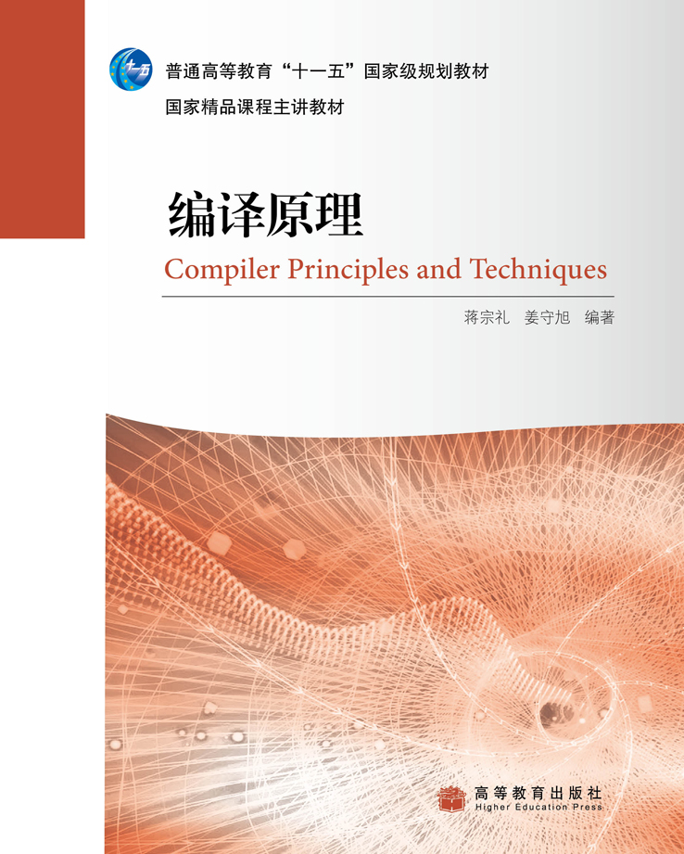
教材及主要参考书目
蒋宗礼，姜守旭. 编译原理. 北京：高等教育出版社
Alfred Aho ect.，Compilers: Principles, Techniques, and Tools，北京：人民邮电出版社，Pearson Education出版集团，2002.2.
Alfred Aho ect.，Compilers: Principles, Techniques, and Tools(Second Edition)，北京：人民邮电出版社，Pearson Education出版集团，2008.2.
（教材参考课件：姜守旭 编译原理）
2022/2/24
6

Slide 7
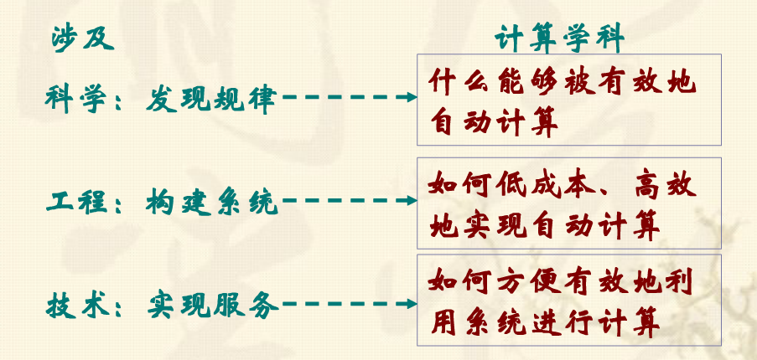
教学目的——计算学科分工
2022/2/24
7

Slide 8
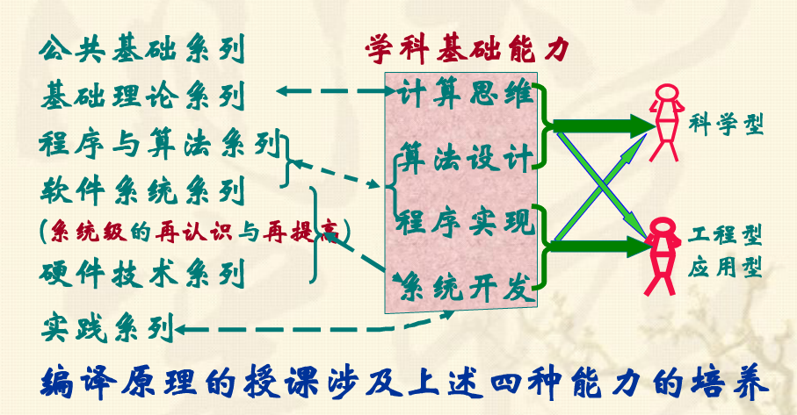
教学目的——能力培养
2022/2/24
8

Slide 9
教学目的
本课程将兼顾语言的描述方法、设计与应用
抽象→符号化→自动化
对程序设计语言具有更加深刻的理解
既抽象又实际，既有理论又有实践
一个相当规模的系统的设计
总体结构
若干具体的表示和变换算法
2022/2/24
9

Slide 10
教学目的
在系统级上认识算法、系统的设计
具有把握系统的能力
“自顶向下”和“自底向上”的系统设计方法
对其思想、方法、实现的全方位讨论
进一步培养“计算思维能力”
深入理解软件系统
培养抽象思维能力和逻辑思维能力
训练对复杂数据结构的设计和操纵能力
2022/2/24
10

Slide 11
教学要求
掌握编译系统的总体结构
掌握典型方法
自顶向下、自底向上、问题抽象与形式化描述、算法的设计与实现、系统构建
增强理论结合实际的能力
程序实现
2022/2/24
11

Slide 12
Lecture 0: 前言
https://www.bilibili.com/video/BV1rV4112764?from=search&seid=12606813951811745169&spm_id_from=333.337.0.0

Slide 13
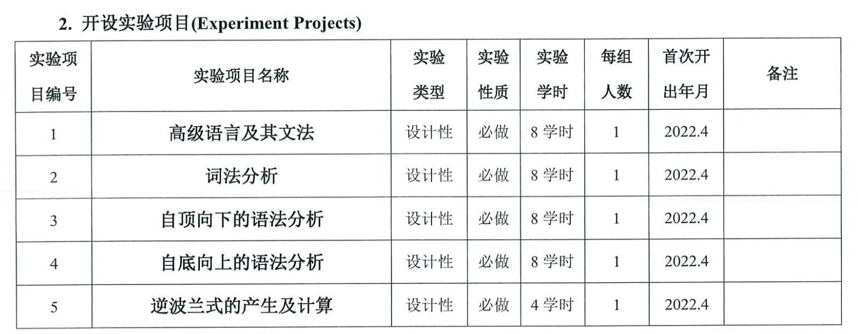

Slide 14
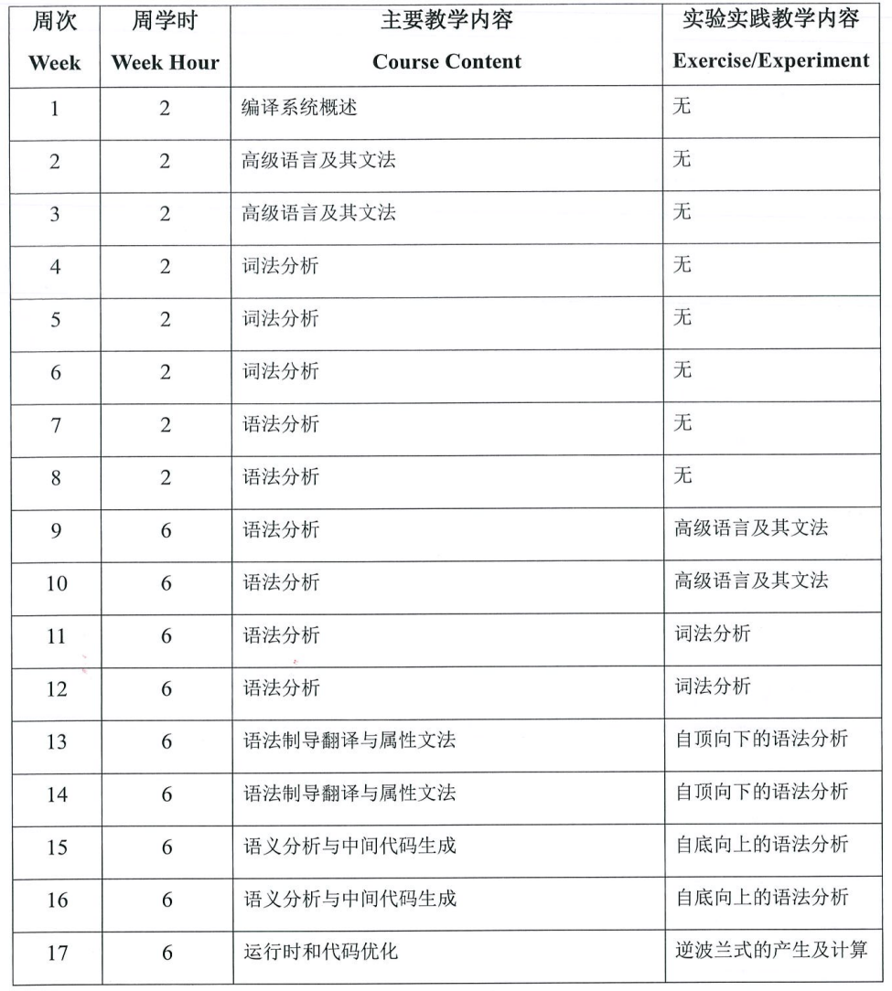

Slide 15
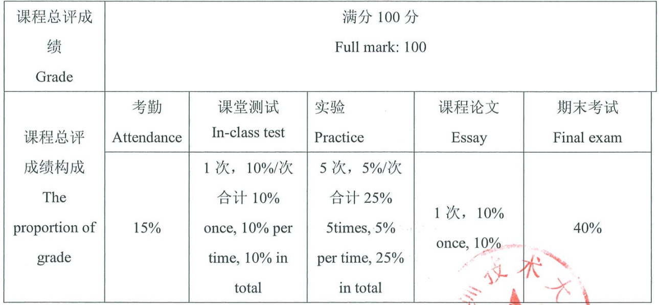


Slide 16
第一章 引论
重点：课程的基本内容，编译系统的结构，编译程序的生成。
难点：编译程序的生成。
2022/2/24
16

Slide 17
第1章 引论
1.1 程序设计语言
1.2 程序设计语言的翻译
1.3 编译程序的总体结构
1.4 编译程序的组织
1.5 编译程序的生成
1.6 本章小结

Slide 18
1.1 程序设计语言
assume cs:code, ds:data
data segment
dw 1234h,5678h
data ends
code segment
start: mov ax, data
mov ds, ax
mov ax, ds:[0]
mov bx, ds:[2]
mov cx, 0
add cx, ax
add cx, bx
mov cx, ds:[4]
mov ax, 4c00h
int 21h
code ends
end start
int main
{
int a,b,c;
a=1234h;
b=5678h;
c=a+b;
return 0;
}
1011 1000 0010 1011 0001 0101 (B82B15)
1000 1110 1101 1000 (8ED8)
1010 0001 0000 0000 0000 0000 (A10000)
1000 1011 0001 1110 0000 0010 0000 0000 (8B1E0200)
1011 1001 0000 0000 0000 0000 (B90000)
0000 0011 1100 1000 (03C8)
0000 0011 1100 1011 (03CB)
1000 1011 0000 1110 0000 0100 0000 0000 (8B0E0400)
1011 1000 0000 0000 0100 1100 (B8004C)
1100 1101 0010 0001 (CD21)
机器语言(Machine Language)与汇编语言(Assemble Language)
0、1代码与助记符：更接近于计算机硬件指令系统的工作
高级语言(High Level Language)
其表示方法更接近于待解问题的表示方法
定义数据、描述运算、控制流程、传输数据
如：C、FORTRAN、PASCAL、C++、JAVA、SQL

Slide 19
计算机程序设计语言及编译
类似于数学定义或 自然语言的简洁形式
接近人类表达习惯
高级语言
( High Level Language )
x = 2
不依赖于特定机器
编写效率高
编译
(Compiling)
引入助记符
依赖于特定机器，
汇编语言
(Assembly Language )
编译
(Compiling)
非计算机专业人员
MOV X, 2
使用受限制
编写效率依然很低
汇编
(Assembling)
可以被计算机直接理解
与人类表达习惯 相去甚远
难记忆
难编写、难阅读
易写错
机器语言
(Machine Language )
C706 0000 0002

Slide 20
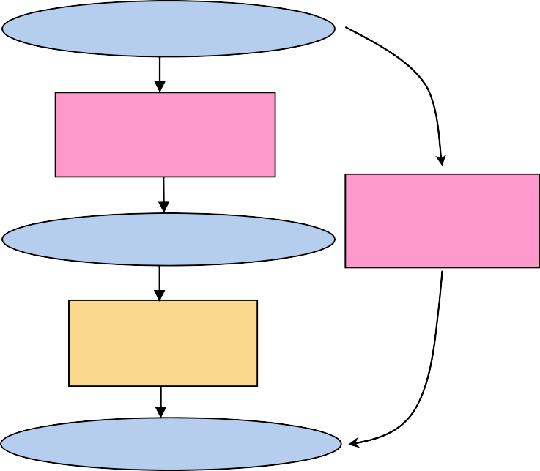
计算机程序设计语言及编译
高级语言
( High Level Language )
x = 2
编译
(Compiling)
汇编语言
(Assembly Language )
编译
(Compiling)
MOV X, 2
汇编
(Assembling)
机器语言
(Machine Language )
C706 0000 0002
编译：将高级语言翻译成汇编语言或机器语言的过程
源语言 目标语言

Slide 21
编译器在语言处理系统中的位置
源程序
预处理器(Preprocessor)
把存储在不同文件中 的源程序聚合在一起
把被称为宏的缩写语 句转换为原始语句
经过预处理的源程序
编译器
可重定位(Relocatable)：
在内存中存放的起始 位置L不是固定的
汇编语言程序
加载器：
修改可重定位地址； 将修改后的指令和数据 放到内存中适当的位置
汇编器 (Assembler)
可重定位的机器代码
链接器 (Linker) /加载器(Loader)
目标机器代码

Slide 22
编译器在语言处理系统中的位置
源程序
预处理器(Preprocessor)
经过预处理的源程序
编译器
汇编语言程序
汇编器 (Assembler)
可重定位的机器代码
链接器 (Linker) /加载器(Loader)
目标机器代码

Slide 23
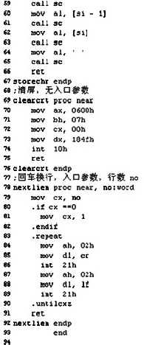
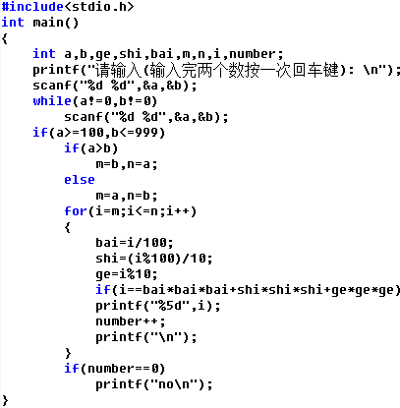
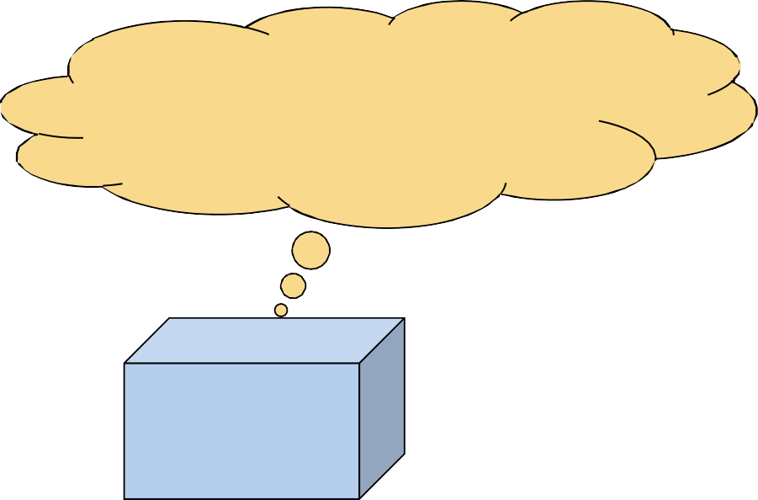
编译系统的结构
机器是怎么翻译的？
编译器
高级语言程序
汇编语言程序/机器语言程序

Slide 24
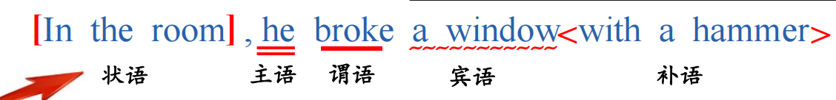

人工英汉翻译的例子
在房间里，他用锤子砸了一扇窗户。
源语言句子 目标语言句子
第1步 分析源语言
第2步
生成目标语言
句子的语义
语义分析（Semantic Analysis）

Slide 25

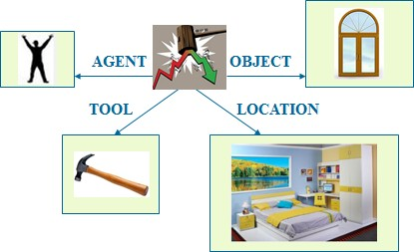
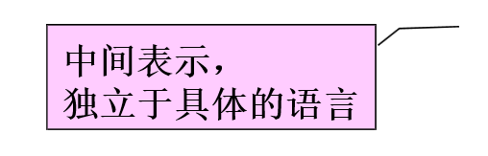
人工英汉翻译的例子
在房间里，他用锤子砸了一扇窗户。
源语言句子 目标语言句子
第1步 分析源语言
第2步
生成目标语言
句子的语义
语义分析（Semantic Analysis）

Slide 26

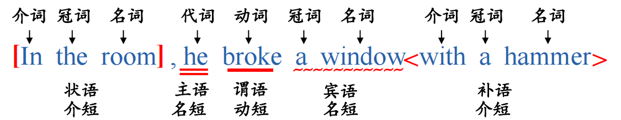
人工英汉翻译的例子
在房间里，他用锤子砸了一扇窗户。
源语言句子 目标语言句子
第1步 分析源语言
第2步
生成目标语言
句子的语义
语义分析（Semantic Analysis）
语法（句法）分析（Syntax Analysis）

Slide 27
人工英汉翻译的例子
在房间里，他用锤子砸了一扇窗户。
源语言句子 目标语言句子
第1步 分析源语言
第2步
生成目标语言
句子的语义
语义分析（Semantic Analysis）
语法（句法）分析（Syntax Analysis）
词法分析（Lexical Analysis）

Slide 28

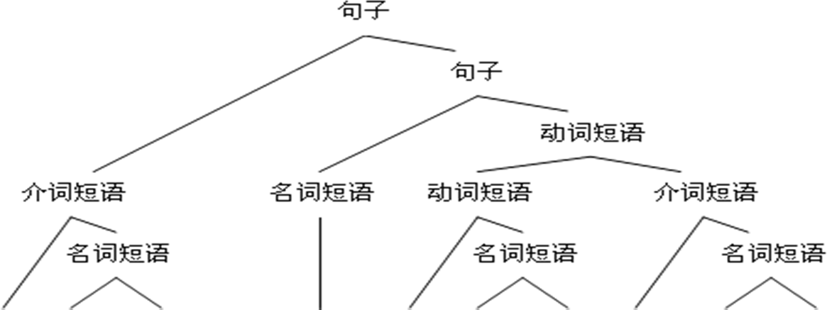
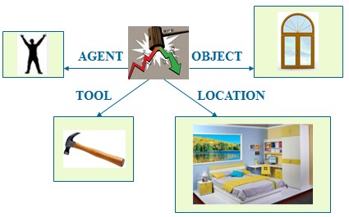
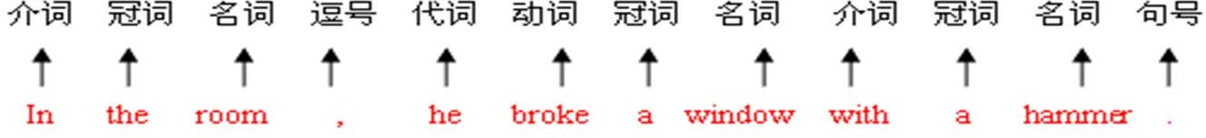
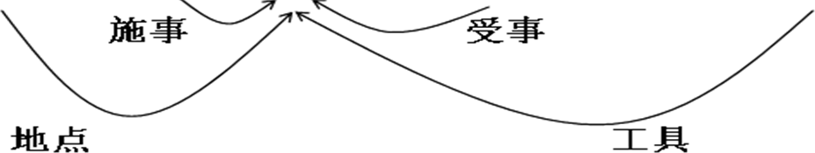
人工英汉翻译的例子
In the room , he broke a window with a hammer
词法分析
语法分析
语义分析

Slide 29
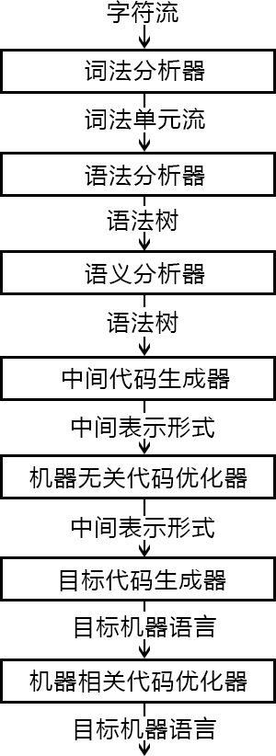
编译器的结构
分析部分/
前端(front end)： 与源语言相关
实现时是可以合并的
综合部分/
后端(back end)： 与目标语言相关

Slide 30
词法分析
结果
(标识符，sum)
(赋值号，=)
(左括号， ( )
(整常数，10)
(加号，+ )
(整常数，20)
(右括号， ) )
(乘号，* )
(左括号， ( )
(标识符，num)
(加号，+ )
(标识符，square)
(右括号， ) )
(分号，; )
例：
sum=(10+20)*(num+square);

Slide 31
词法分析/扫描(Scanning)
词法分析的主要任务
从左向右逐行扫描源程序的字符，识别出各个单词，确定单词的类型。 将识别出的单词转换成统一的机内表示——词法单元(token)形式
token：< 种别码，属性值>
介词、冠词…

Slide 32
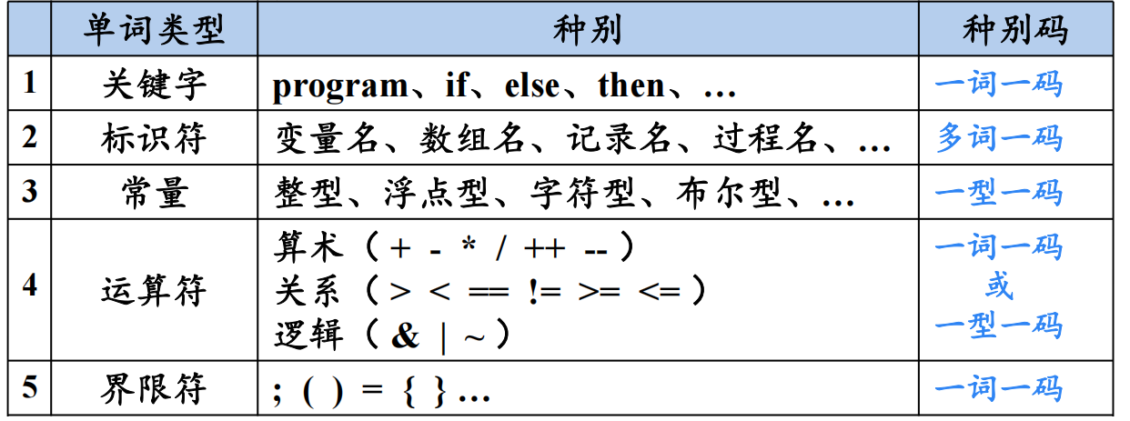
词法分析/扫描(Scanning)
词法分析的主要任务
从左向右逐行扫描源程序的字符，识别出各个单词，确定单词的类型。 将识别出的单词转换成统一的机内表示——词法单元(token)形式
token：< 种别码，属性值>

Slide 33

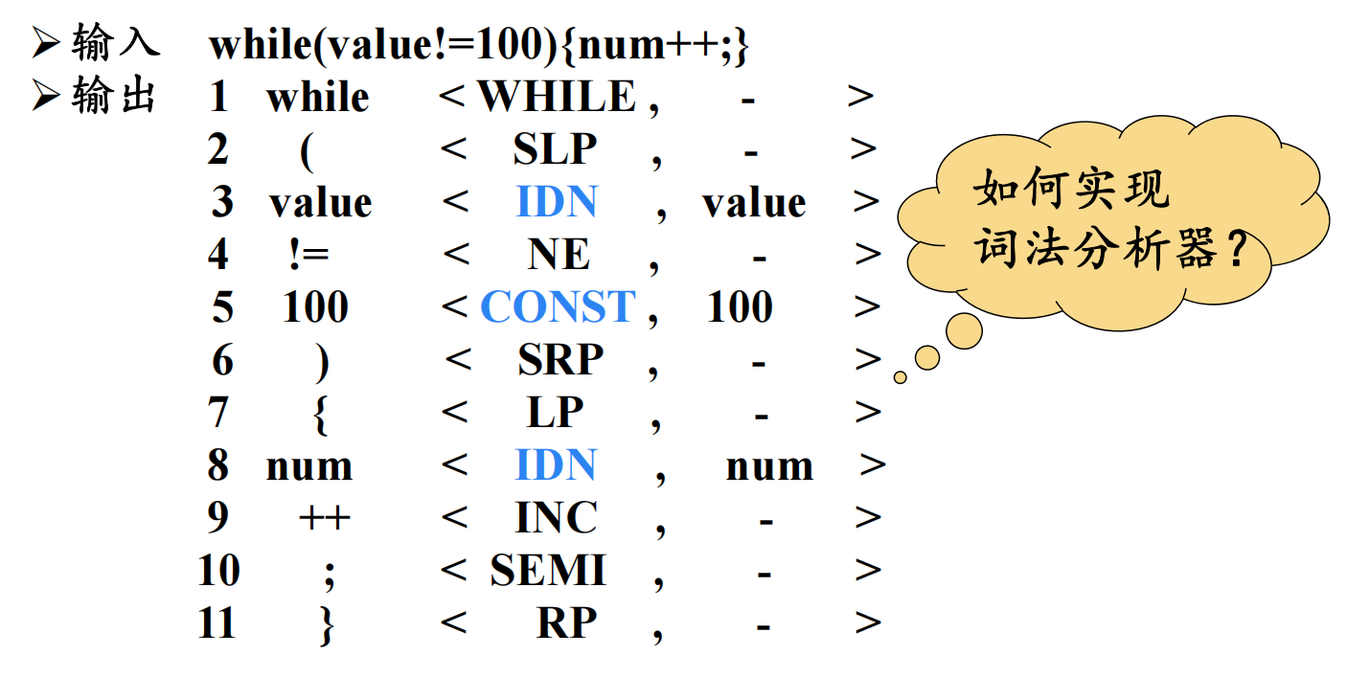
例：词法分析后得到的token序列

Slide 34

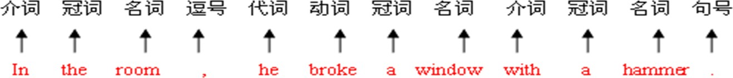
语法分析 ( parsing)
语法分析器(parser)从词法分析器输出的token序列中 识别出各类短语，并构造语法分析树(parse tree)
语法分析树描述了句子的语法结构

Slide 35

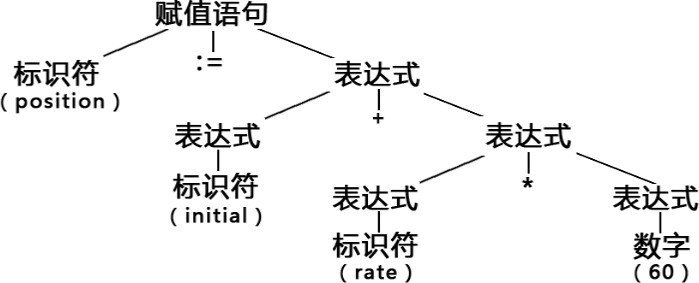
例1：赋值语句的分析树
position = initial + rate * 60 ;
<id, position> <=> <id,initial> <+> <id, rate> <*> <num,60> <;>
;

Slide 36
语法分析
语法分析由语法分析器(Syntax Analyzer)完成，语法分析器又叫Parser。
功能：
Parser实现“组词成句”
将词组成各类语法成分：表达式、因子、项，语句，子程序…
构造分析树
指出语法错误
指导翻译
输入：token序列
输出：语法成分

Slide 37
语义分析
语义分析(semantic analysis)一般和语法分析同时进行，称为语法制导翻译(syntax-directed translation)
功能：分析由语法分析器识别出来的语法成分的语义
获取标识符的属性：类型、作用域等
语义检查：运算的合法性、取值范围等
子程序的静态绑定：代码的相对地址
变量的静态绑定：数据的相对地址

Slide 38
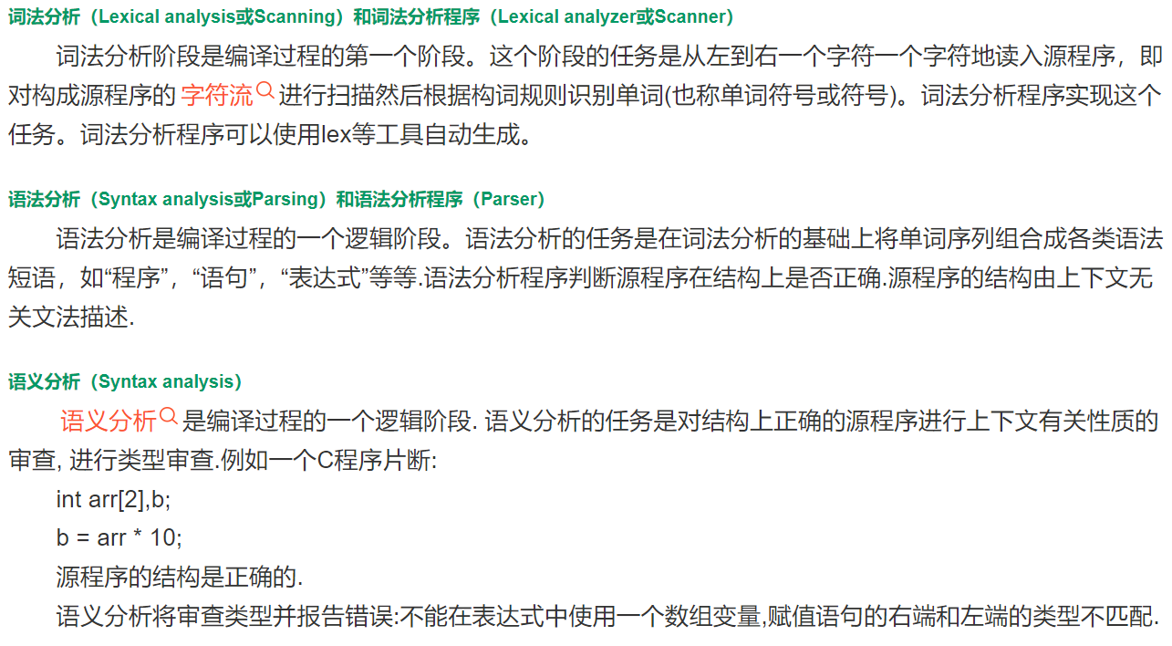

Slide 39
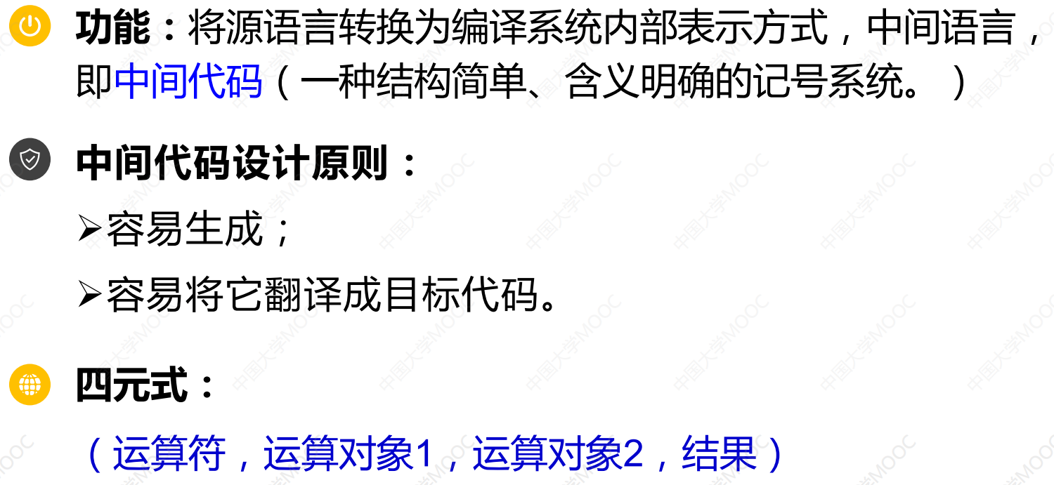

中间代码生成

Slide 40

中间代码生成
中间代码(Intermediate Code)
例:sum=(10+20)*(num+square);

Slide 41
中间代码生成
中间代码(Intermediate Code)
例:sum=(10+20)*(num+square);
后缀表示(逆波兰Anti- Polish Notation)
sum 10 20 + num square +*=
前缀表示(波兰Polish Notation)
= sum *+10 20+num square
四元式表示
(三地址码)
(+，10，20，T₁)
(+，num，square，T₂)
(*， T₁， T₂， T₃)
(=， T₃ ， ， sum)
语法树
三元式表示
(+，10，20)
(+，num，square)
(*，⑴，⑵)
(=， sum，⑶)

Slide 42
代码优化
代码优化(optimization)是指对中间代码进行优化处理，使程序运行能够尽量节省存储空间，更有效地利用机器资源，使得程序的运行速度更快，效率更高。当然这种优化变换必须是等价的。
与机器无关的优化
与机器有关的优化

Slide 43
目标代码生成
将中间代码转换成目标机上的机器指令代码或汇编代码
确定源语言的各种语法成分的目标代码结构（机器指令组/汇编语句组）
制定从中间代码到目标代码的翻译策略或算法
目标代码的形式
具有绝对地址的机器指令
汇编语言形式的目标程序
模块结构的机器指令（需要链接程序）

Slide 44
表格管理
管理各种符号表(常数、标号、变量、过程、结构……)，查、填（登记、查找）源程序中出现的符号和编译程序生成的符号，为编译的各个阶段提供信息。
辅助语法检查、语义检查
完成静态绑定、管理编译过程
Hash表、链表等各种表的查、填技术
“数据结构与算法”课程的应用

Slide 45
错误处理
进行各种错误的检查、报告、纠正，以及相应的续编译处理(如：错误的定位与局部化)
词法：拼写……
语法：语句结构、表达式结构……
语义：类型不匹配、参数不匹配……

Slide 46
编译技术的应用
把复杂数据看作一条语句
数据格式的分析
利用词法分析、语法分析方法
数据处理的框架
基于语法制导的语义处理框架
编译技术可以用于各种复杂数据的分析处理

Slide 47
编译技术的应用
自然语言的理解和翻译
句子翻译
输入法
语音合成、翻译……
内容过滤
语法制导的结构化编辑器
程序格式化工具
软件测试工具
程序理解工具
高级语言的翻译工具
……

Slide 48
1.6 本章小结
编译原理是一门非常好的课
程序设计语言及其发展
程序设计语言的翻译
编译程序的总体结构
编译程序的各个阶段
编译程序的组织与生成

